Slide 1
Batman y sus amigos: Aristóteles y el círculo íntimo del caballero oscuro

Slide 2
Más valen dos que uno solo,porque logran mejor el fruto de su trabajo. Si uno cae, el otro le levanta; pero ¡ay del solo, que si cae, no tiene quien le levante!”
Eclesiastés, 4, 9-10

Slide 3

¿Qué es lo que hace valiosa una amistad?

Slide 4
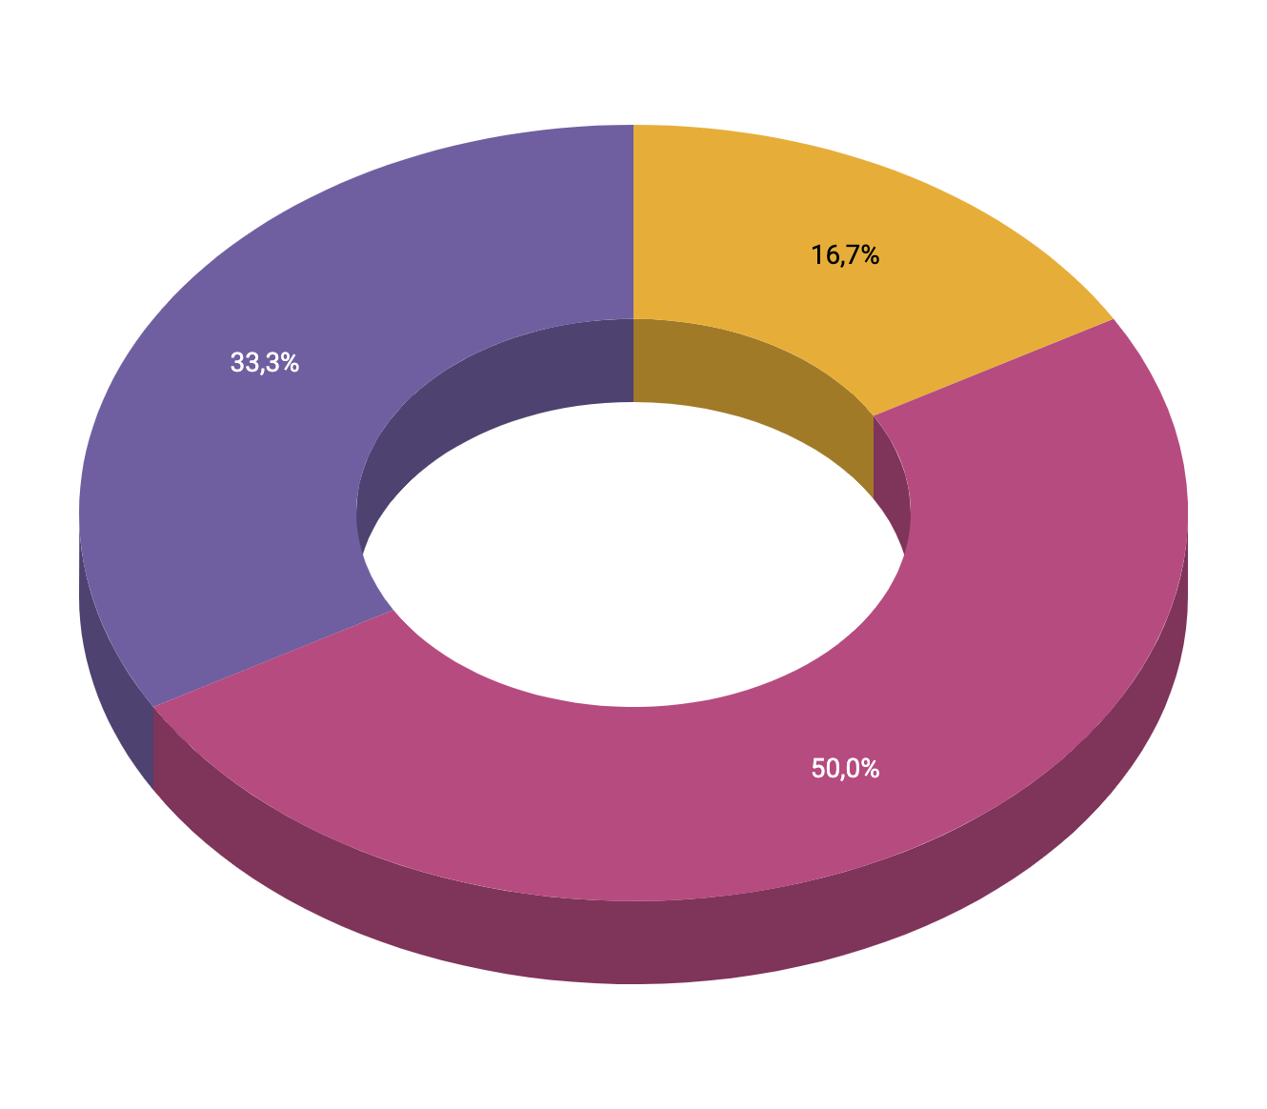
¿Qué tan buen amigo eres? ¿Por qué?
Caso: Piensa en un caso de amigos que se encuentren en una situación problemática. Ese caso, lo van a plantear a otro equipo para que salga de la situación decidiendo con la mayor conveniencia posible.
Encuesta: Realizar una encuesta con posibles respuestas

Slide 5
Sin amigos, nadie querría vivir, aunque tuiviera todos los otros bienes”
(Ética nicomaquea 1155)

Slide 6
La compañia de los superhéroes
Batman
Pareciera que combate solo pero tiene compañeros como Alfred y Robin
Mientras que Bruce Wayne posee una soledad inimaginable que casi nadie podría igualar
Spider-man, Daredevil
Se dedican a combatir el mal en completa soledad. No tienen a alguien que les ayude, pero en su vida normal Peter Parker y Matt Murdock tienen muchos amigos
Superman tiene la Fortaleza de la Soledad, y aún así Batman parece refugiarse en su interior de manera tan aislada que es sorprendente los niveles de soledad que puede alcanzar.

Slide 7
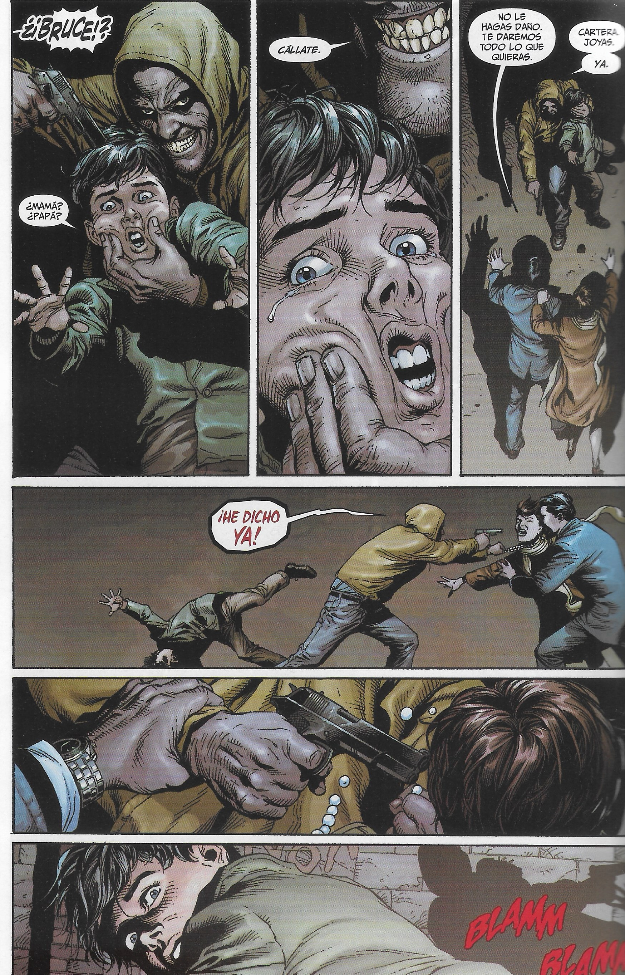

Tragedia
Bruce Wayne
Desde que presenció el el trágico asesinato de sus padres, se ha comprometido a mejorar sus habilidades emprendiendo el régimen más completo y severo de desarrollo personal y a combatir el crimen con todas sus fuerzas.

Slide 8
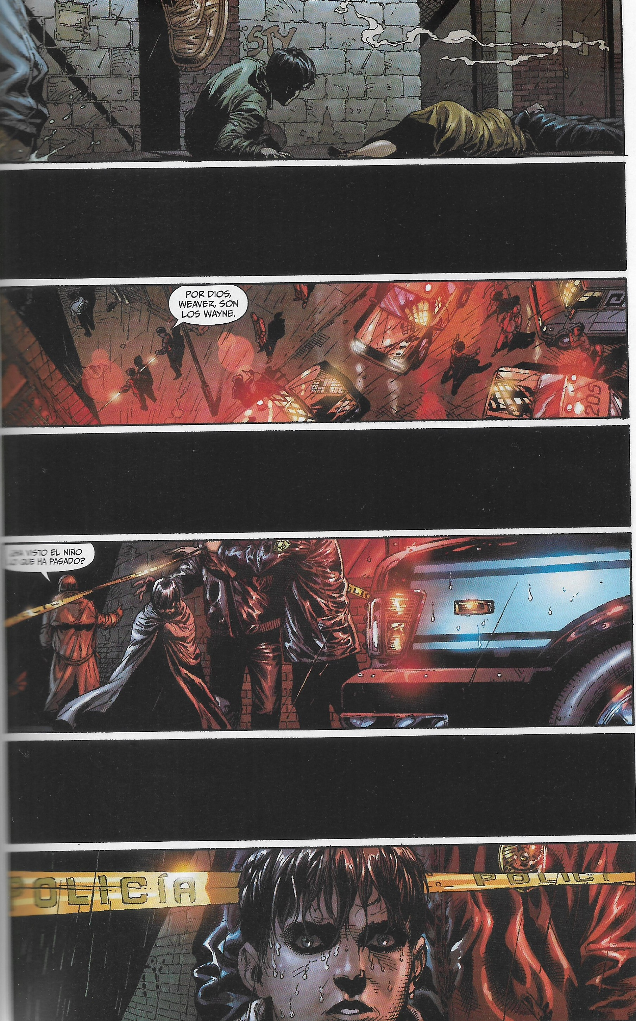
El origen de Batman
¿Por qué Batman se encausó hacia la justicia y a combatir el crimen?

Slide 9
La amistad en Batman
El modo en que se ha comprometido con la lucha contra el crimen muestra un verdadero espíritu independiente y fuerte, pero además, solitario. Un nivel de soledad inigualado por ningún otro superhéroe.
¿Podría alguien irse a tomar algo con Bruce? ¿Podría llegar a tener un amigo o a ser amigo de alguien?

Slide 10
Aristóteles decía: Somos criaturas sociales
Batman por lo menos tiene compañeros, que aprecia como Alfred, Robin y el Comisionado Gordon, que lo ayudan en su misión y que seguramente por ello los mantiene cerca de él. Como comenta Jeph Loeb en la serie de Batman Hush (Silencio)

Slide 11

De Aristóteles a la Baticueva ANALIZANDO EL CONCEPTO DE AMISTAD
Amistad hoy en día
Amistad en Grecia: Philia
En principio es una relación que se mantiene en el tiempo y que es íntima o relativamente cercana.
Se suelen considerar amigos a quienes comparten una actividad con nosotros, intereses e inlcuso sentimientos. En general podría decirse que hay un lazo afectivo entre los amigos.
Para Aristóteles hay tres clases de amistad:
Amistad por interés o utilidad
Amistad por placer
Amistad perfecta o completa

Slide 12
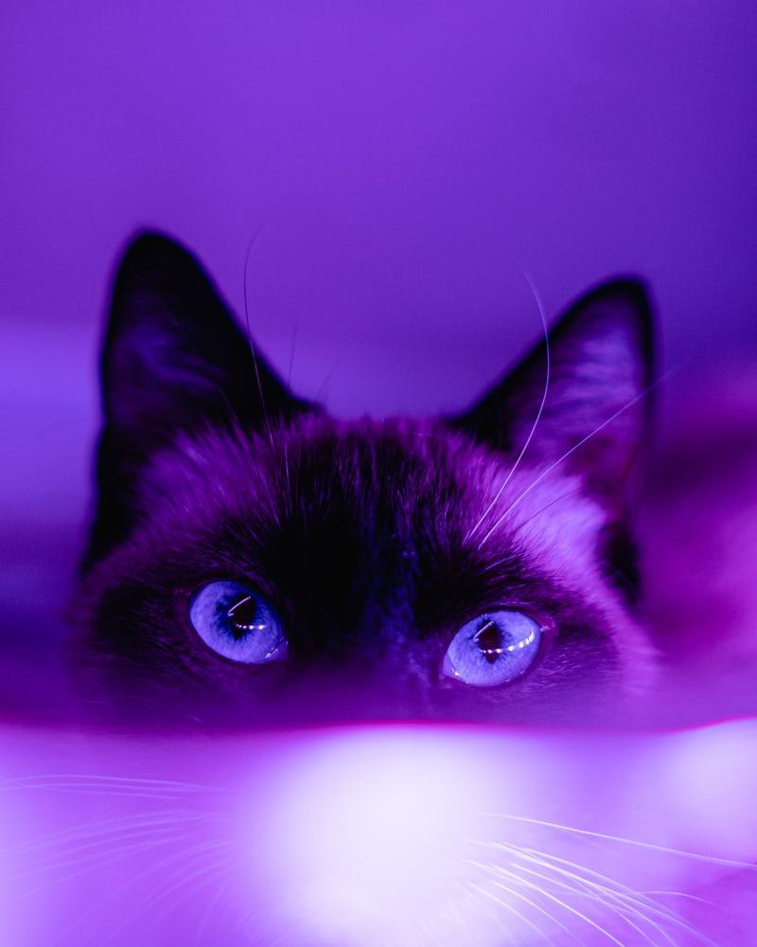
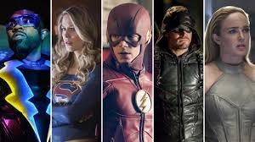
Amistad por interés o utilidad
Permite a ambas partes extraer beneficios prácticos la una de la otra y el motivo de participar en la relación es ese mismo beneficio.
Como los miembros de una banda, socios de negocios o miembros de un grupo como los Avengers o la Liga de la Justicia

Slide 13
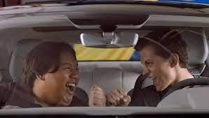
Amistad por placer
No se basa en la utilidad mutua sino en el disfrute compartido. En esta clase de amistad se disfruta de la compañia del otro y del tiempo juntos. Y dura tanto como el placer en la que se cimenta. Sin duda, puede extenderse a recibir beneficios de sus actividades.

Slide 14
Por ejemplo
AMISTAD POR UTILIDAD
Se llevan bien, pero sobre todo se unen por la lucha contra la delincuencia
AMISTAD POR PLACER
Es cierto que son socios en el negocio, pero aún sin éste de por medio, realizan actividades juntos, conversan y la pasarían bien realizando cualquier otra actividad como ir a la playa o comer parrilla.

Slide 15
Amistad perfecta o completa
También es llamada amistad por virtud. Es la clase de relación admirable que solo se produce entre dos personas virtuosas y comprometidas con lo bueno, entregadas la una a la otra y que, al menos hasta cierto punto, vienen a ser iguales.

Slide 16
Las categorías aristotélicas valoran la igualdad tanto más se ascienda hacia las formas superiores de amistad
AMISTAD COMPLETA “Un alma en dos cuerpos”
El amigo desea el bien del otro por él mismo, no por obtener algún beneficio a partir de la amistad. Una amistad perfecta se centra en el otro por parte de los dos amigos
Cada uno desea ver properar al otro. Esta amistad implica placer, beneficio y sobre todo bondad. Y durará tanto como dure la bondad, pues la bondad engendra utilidad y placer.
Era posible por la bondad en el ser humano, la cual siendo permanente, la amistad podría ser eterna. Sin embargo, creía también que era algo muy raro, puesto que las personas permanentemente buenas y verdaderas son muy escasas.
1
Amistad por placer
La razón es el disfrute por la compañia
2
Amistad por interés
La razón es el beneficio mutuo
3

Slide 17
Conclusión: Grado de igualdad
El grado de igualdad, es decir, el balance y la reciprocidad es importante para Aristóteles, pues si es que se desequilibra demasiado o pesa solo o más para un lado, es posible de que la amistad acabe.

Slide 18
This is a slide title
Here you have a list of items
And some text
But remember not to overload your slides with content
Your audience will listen to you or read the content, but won’t do both.

Slide 19
In two or three columns
Yellow
Is the color of gold, butter and ripe lemons. In the spectrum of visible light, yellow is found between green and orange.
Blue
Is the colour of the clear sky and the deep sea. It is located between violet and green on the optical spectrum.
Red
Is the color of blood, and because of this it has historically been associated with sacrifice, danger and courage.

Slide 20
Maps
our office
Find more maps at slidescarnival.com/extra-free-resources-icons-and-maps

Slide 21
89,526,124
Whoa! That’s a big number, aren’t you proud?

Slide 22
89,526,124$
185,244 users
100%
That’s a lot of money
And a lot of users
Total success!

Slide 23
Mobile project
Show and explain your web, app or software projects using these gadget templates.
Place your screenshot here

Slide 24
Tablet project
Show and explain your web, app or software projects using these gadget templates.
Place your screenshot here

Slide 25
Desktop project
Show and explain your web, app or software projects using these gadget templates.
Place your screenshot here

Slide 26
thanks!
@username user@mail.me
Any questions?

Slide 27
Credits
Special thanks to all the people who made and released these awesome resources for free:
Presentation template by SlidesCarnival
Photographs by Unsplash

Slide 28
Presentation design
This presentation uses the following typographies:
Titles: Bebas Neue
Body copy: Saira SemiCondensed
Download for free at:
https://www.fontsquirrel.com/fonts/bebas-neue
https://www.fontsquirrel.com/fonts/saira
You don’t need to keep this slide in your presentation. It’s only here to serve you as a design guide if you need to create new slides or download the fonts to edit the presentation in PowerPoint®

Slide 29
SlidesCarnival icons are editable shapes. This means that you can:
Resize them without losing quality.
Change fill color and opacity.
Change line color, width and style.
Isn’t that nice? :) Examples:
Find more icons at slidescarnival.com/extra-free-resources-icons-and-maps

Slide 30
Diagrams and infographics

Slide 31
😉
You can also use any emoji as an icon! And of course it resizes without losing quality.
How? Follow Google instructions https://twitter.com/googledocs/status/730087240156643328
✋👆👉👍👤👦👧👨👩👪💃🏃💑❤😂😉😋😒😭👶😸🐟🍒🍔💣📌📖🔨🎃🎈🎨🏈🏰🌏🔌🔑 and many more...

Slide 32

Free templates for all your presentation needs
For PowerPoint and Google Slides
100% free for personal or commercial use
Ready to use, professional and customizable
Blow your audience away with attractive visuals

